Slide 1

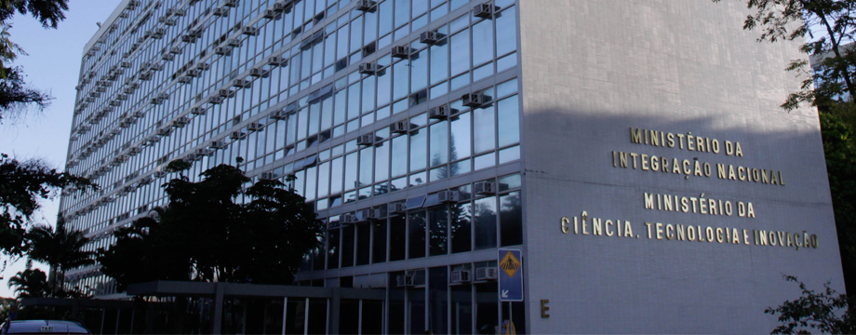
Audiência Pública sobre o PLS nº 696/2015
Senado Federal
Eduardo SORIANO Lousada
Coordenador Geral de Tecnologias Setoriais
(Energia, Combustíveis, Petróleo & Gás e Recursos Minerais)
Brasília-DF, 04 de outubro de 2016

Slide 2

COMO AVALAIR A PLS nº 696/2015
POLÍTICO
GESTÃO
TÉCNICO

Slide 3

Setor de
Petróleo e Gás
Setor Elétrico
Fontes Alternativas Renováveis

Slide 4
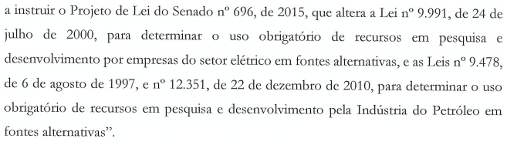
Audiência pública para o PLS nº 696/2015
SELEÇÃO DE ATORES ELEGÍVEIS:
Fontes Alternativas : MME, ANEEL, EPE, MCTIC, MMA, MDIC, CNI, Associações de Classe de Energias Elégtrica, Associações de Classe de Energias Alternativas, Associações de Classe Industriais, ....
Petróleo e Gás: MME, ANP, EPE, MCTIC, MDIC, CNI, Associações de Classe de Petróleo e Gas, ...
Pesquisa e Desenvolvimento : MCTIC, Finep, CNPq, FAP, ...
Lei do Setor Elétrico : MME, ANEEL, EPE, MCTIC, BNDES, Associações de Classe de Energia Elétrica, Associações de Classe Industriais,...
Lei do Setor de Petróleo a Gás: MME, ANP, EPE, MCTIC, BNDES, Associações de Classe de Petróleo e Gás, Associações de Classe Industriais,...

Slide 5

Setor de
Petróleo e Gás
Setor Elétrico
MME
MCTIC
ANEEL
ANP
ABRADEE
APINE
ABEAMA
ONIP
IBP
ABESPETRO
Etc..

Slide 6

Setor de
Petróleo e Gás
Setor Elétrico
MME
MCTIC
Ausentes e/ou não convidados
ANEEL
ANP?
ONIP?
IBP?
ABESPETRO?
Etc.
ABRADEE
APINE
ABEAMA

Slide 7
Para que é a audiência pública para o PLS nº 696/2015 ?
PRINCIPAIS ELEMENTOS
Fontes: Aplicações de P&D no ambiente regulado
Cláusulas Essenciais de Concessões e Partilha: Percentual obrigatório para P&D
Aplicação: Obrigatória
Tipo de Aplicação: Pesquisa e Desenvolvimento
Percentual: Fixos mínimos de aplicação específica
Prazo: até uma determinada data
Quem aplica: Empresas do Setor Elétrico, Empresas do Setor de Petróleo, FNDCT (Fundo Setoriais MCTIC)
Aplicação Específica: fontes alternativas renováveis

Slide 8
Lei nº 9.991/2000
Trata: investimentos em pesquisa e desenvolvimento e em eficiência energética por parte das empresas concessionárias, permissionárias e autorizadas do setor de energia elétrica ...
Art. 4º ..........................
I - 40% (quarenta por cento) para o Fundo Nacional de Desenvolvimento Científico e Tecnológico – FNDCT ➔ PD&I MCTIC
II - 40% (quarenta por cento) para projetos de pesquisa e desenvolvimento, segundo regulamentos estabelecidos pela Agência Nacional de Energia Elétrica ➔ PD&I CONCESSIONÁRIAS
Projeto de Lei PLS nº 696/2015
§ 3º Na aplicação dos recursos de que tratam os incisos I e II, deverão ser destinados, no mínimo, 62,5% para investimentos em PD&I destinados a projetos relacionados a fontes eólica, solar, biomassa, PCH, cogeração qualificada e maremotriz até 31/12/2039.

Slide 9
Lei nº 9.478/1997 Regime de Concessão
Trata: política energética nacional, as atividades relativas ao monopólio do petróleo, institui o CNPE e a ANP ....
Art. 43. O contrato de concessão deverá refletir fielmente as condições do edital e da proposta vencedora e terá como cláusulas essenciais:
Incisos I à XII não previam P&D ➔ Mas havia PD&I no contrato de concessão ➔ P&D OPERADORAS
Projeto de Lei PLS nº 696/2015
XIII – obrigatoriedade de investimento mínimo em PD&I setor energético:
§ 2º Para fins do disposto no inciso XIII, poderá ser fixada a destinação de até 1% da receita bruta da produção do Campo de Petróleo ou de Gás Natural, nos casos de grande volume de produção ou de grande rentabilidade, para PD&I em temas relevantes do setor energético.
§ 3º Deverão ser aplicados, no mínimo, 50% dos recursos de que trata § 2º em PD&I destinados a projetos relacionados a fontes eólica, solar, biomassa, PCH, cogeração qualificada e maremotriz até 31/12/2039.

Slide 10
Lei nº 12.351/2010 Regime de Partilha
Trata: exploração e a produção de petróleo, de gás natural e de outros hidrocarbonetos fluidos, sob o regime de partilha de produção, em áreas do pré-sal e em áreas estratégicas ....
Art. 29. São cláusulas essenciais do contrato de partilha de produção:
Incisos I à XXIII não previam P&D ➔ Mas havia PD&I no contrato de partilha ➔ P&D OPERADORAS
Projeto de Lei PLS nº 696/2015
XXIV – obrigatoriedade de investimento mínimo PD&I setor energético:
§ 1º Para fins do disposto no inciso XXIV, poderá ser fixada, no contrato de partilha de produção, a destinação de até 1% da receita bruta da produção do Campo de Petróleo ou de Gás Natural para PD&I em temas relevantes do setor energético.
§ 2º Deverão ser aplicados, no mínimo, 50% dos recursos de que trata § 2º em PD&I destinados a projetos relacionados a fontes eólica, solar, biomassa, pequenas centrais hidrelétricas, cogeração qualificada e maremotriz até 31/12/2039.

Slide 11
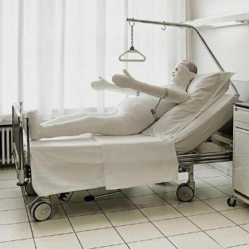
POSITIVO
PLS Nº 696/2015 (avaliação do MCTIC)
NEGATIVO
Fontes: Aplicações de P&D no ambiente regulado
Clausulas Essenciais de Concessões e Partilha: Percentual para P&D
Aplicação: Obrigatória
Tipo de Aplicação: Pesquisa e Desenvolvimento
Prazo: até uma determinada data
Percentual: Fixos mínimos de aplicação específica
Aplicação Específica: fontes alternativas renováveis restritiva e falta de outras tecnologias de suporte
Engessamento tecnológico
Engessamento
gestão
Quem aplica: FNDCT (Fundo Setoriais), Empresas do Setor Elétrico, Empresas do Setor de Petróleo
Dificuldade de gestão
Outras questões

Slide 12
ENGESSAMENTO E DIFICULDADE GESTÃO
XX % para N, NE, CO e as áreas de suas superintendências
XX% para energias alternativas
XX% para xxxxxxxxxxxxxxx
XX% para xxxxxxxxxxxxxxx
PLS Nº 696/2015
eólica, solar, biomassa, PCH, cogeração qualificada, maremotriz
Ministério das Energias Alternativas Renováveis
Agência Reguladora de Energias Alternativas Renováveis
Fatia de Recursos Específica para Energias Alternativas Renováveis
Recursos de outras áreas para Energias Alternativas Renováveis
Cultura de Gestão ➔ se é importante tem que haver “algo” específico e sinalizado para toda a população
Então
➔
Isso faz sentido isso ??

Slide 13
QUESTÕES DO SETOR DE PETRÓLEO E GAS
Competitividade Segurança de Operações Meio Ambiente
Preços Baixo do Petróleo Águas Profundas Conteúdo Local
Fonte: Seminário de Conteúdo Local Pedefor
JORDÃO, Leonardo e SORIANO, Eduardo: 2016

Slide 14






ENERGIAS RENOVÁVEIS
São aquelas em que os recursos naturais utilizados são capazes de regenerar-se ou sejam consideradas inesgotáveis na escala de tempo humana.
Hídrica
Biomassa
Oceânica
Solar
Geotérmica
Eólica
SORIANO, Eduardo: 2013

Slide 15
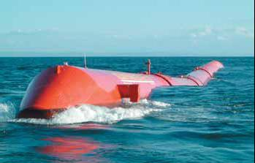
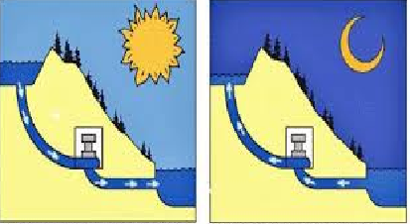
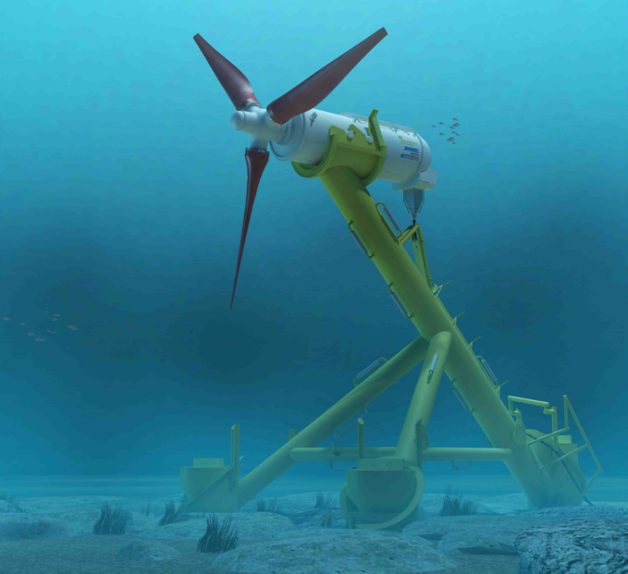
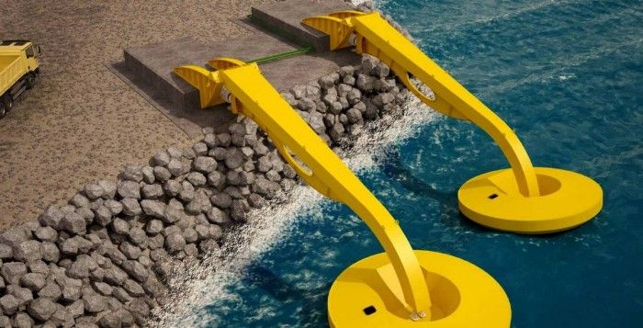
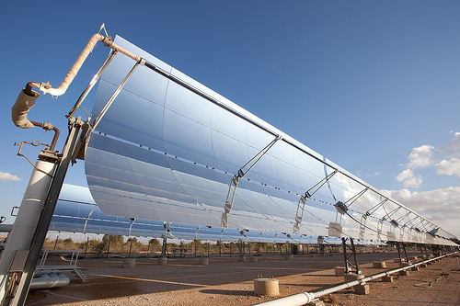

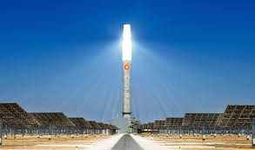
A VARIEDADE DAS ENERGIAS RENOVÁVEIS!
Oceânicas:
  Marés
  Ondas
  Correntes
  Salinidade
Solar:
  Térmica
  Fotovoltaica
  Heliotérmica
Hídrica:
  PCH (até 30 MW)
  Fio d’água
  Usinas Reversíveis
PLS Nº 696/2015
eólica, solar, biomassa, PCH, cogeração qualificada, maremotriz

Slide 16
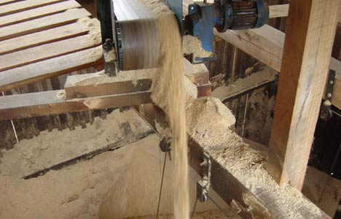

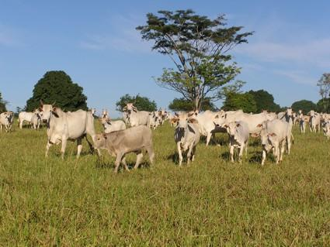
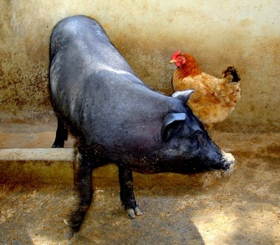

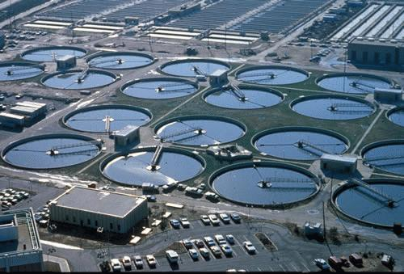
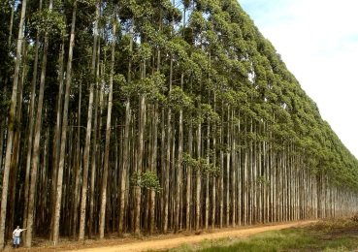
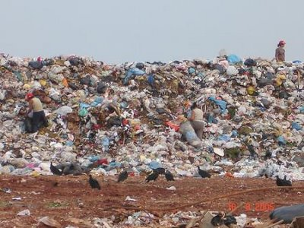
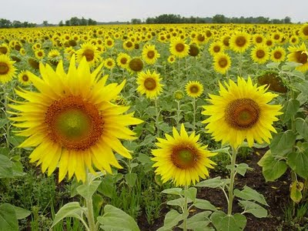

A VARIEDADE DAS ENERGIAS RENOVÁVEIS!
Biomassa
Biomassa Residual
Biomassa Cultivada
BIOENERGIA
BIOCOMBUSTÍVEL
Eletricidade
Vapor
Calor
Peletes, Briquetes
Carvão Vegetal
Biodiesel
Etanol
Biogás
Etc.....
PLS Nº 696/2015
eólica, solar, biomassa, PCH, cogeração qualificada, maremotriz
SORIANO, Eduardo: 2013

Slide 17
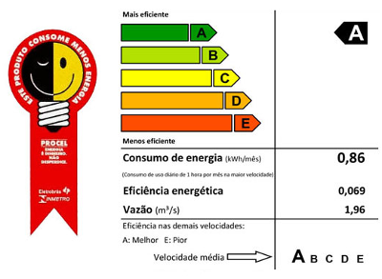

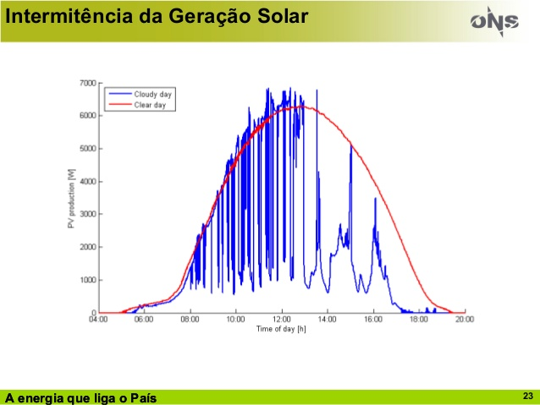
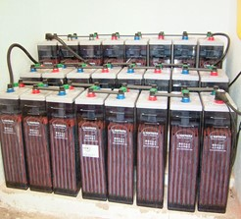
TECNOLOGIAS CONVERGENTES
  Smart Grids ➔ integração das renováveis na rede, gerenciamento da energia e redução de perdas
  Armazenamento de Energia ➔ intermitência das renováveis
  Eficiência Energética ➔ é uma fonte virtual e evita desperdício da energia
PLS Nº 696/2015
eólica, solar, biomassa, PCH, cogeração qualificada, maremotriz

Slide 18
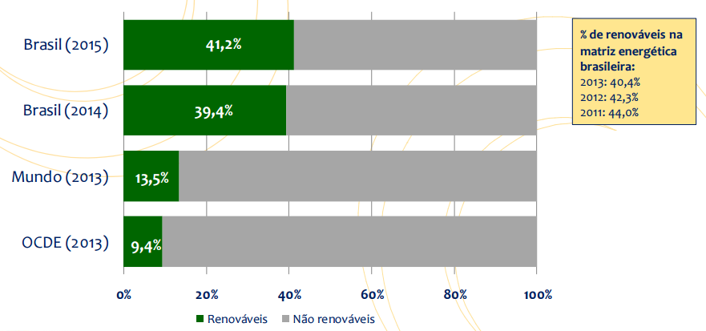
PARTICIPAÇÃO DAS RENOVÁVEIS NA MATRIZ ENERGÉTICA
Fonte: BEN 2016
O Brasil possui Fontes Renováveis de modo nato, o que torna o País vantajoso
quanto a questões climáticas relacionadas às emissões de gases.
Fonte: BEN 2016

Slide 19
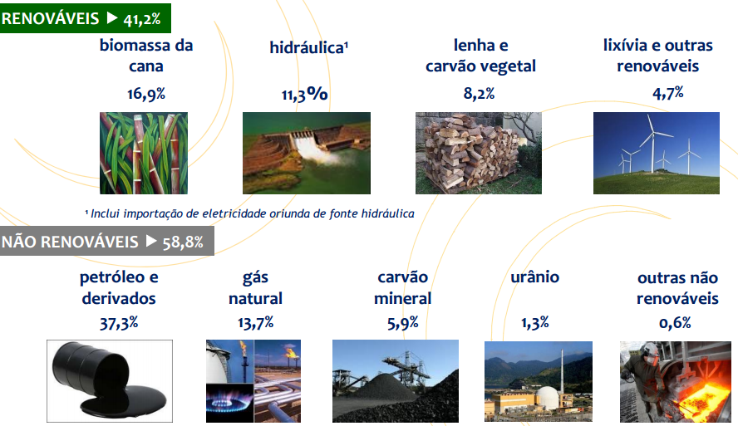
MATRIZ ENERGÉTICA BRASILEIRA
Diversificar
Reduzir
Tecnologias de Baixo carbono
Eficiência na Cadeia Produtiva
Fonte: BEN 2016

Slide 20
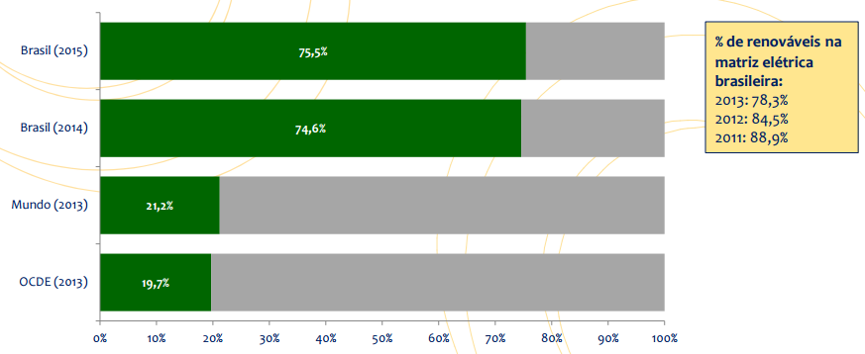
PARTICIPAÇÃO DAS RENOVÁVEIS NA MATRIZ ELÉTRICA
Fonte: BEN 2016

Slide 21
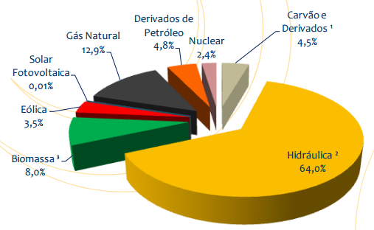
MATRIZ ELÉTRICA BRASILEIRA
Gerenciar
Armazenar
Diversificar
Fonte: BEN 2016

Slide 22
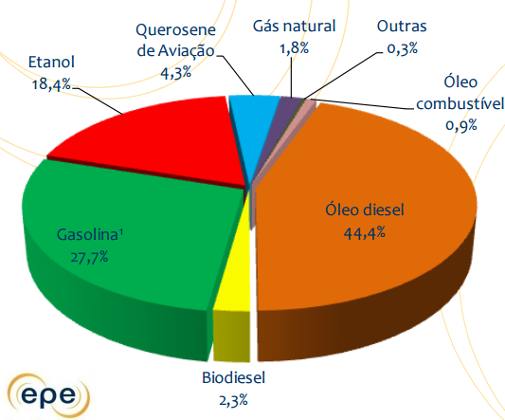
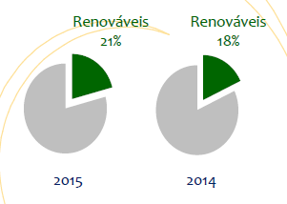
MATRIZ ENERGÉTICA DOS TRANSPORTES
Aumentar
Participação dos
Combustíveis Renováveis
Aumentar

Slide 23
POSIÇÃO MCTIC
RECOMENDAMOS
A NÃO APROVAÇÃO DO PLS nº 696/2015
NO ATUAL FORMATO

Slide 24
Obrigado pela atenção e pelo convite !
Espero que o MCTIC contribuído para o debate !
O MCTIC está a disposição do Congresso Nacional para debater os temas de Pesquisa, Desenvolvimento e Inovação e agora também os temas de Comunicações, depois da incorporação do Ministério das Comunicações !
Contatos:
Ministério da Ciência, Tecnologia, Inovações e Comunicações – MCTIC
Prof. Álvaro Toubes PRATA - Secretário
Secretaria de Desenvolvimento Tecnológico e Inovação – SETEC
Esplanada dos Ministérios Bloco “E” Sala Gabinete – Brasília – DF
setec@mctic.gov.br + 55 61 2033-7800
Eduardo SORIANO Lousada – Coordenador Geral
Coordenação Geral de Tecnologias Setoriais – CGTS
Esplanada dos Ministérios Bloco “E” Sala 382 – Brasília – DF
cgts@mctic.gov.br / esoriano@mctic.gov.br + 55 61 2033-7817

Slide 25
SUGESTÕES DE ADEQUAÇÂO PARA
AMENIZAR EFEITOS DO PLS Nº 696/2015
Para a Lei do Setor Elétrico (Lei nº 9.991/2000)
Retirar os 62,5% do FNDCT para não engesssar e não dificultar a gestão do MCTIC
Generalizar as Energias Alternativas Renováveis incluindo todas as Renováveis
Incluir a elegibilidade de tecnologias Convergentes como Smart Grids, Armazenamento de Energia e Eficiência Energética
Reduzir o percentual para 30 ou 40%
Tirar a obrigatoriedade das empresas concessionárias de pequeno porte
Para as Leis do Setor de Petróleo e Gás (Leis nº 9.478/2015 e nº 12.351/2010)
Manter a PD&I como Cláusula Essencial nos Contratos de Concessão e Partilha
Retirar a abrigatoriedade e prever como elegível os investimento em Energias Alternativas Renováveis generalizando para incluir todas as Renováveis
Se for o caso, inserir alguma obrigatoriedade para investimentos em tecnologias de baixo carbono, meio ambiente, redução de impactos ambientais etc, desde que ligados à cadeia produtiva de Petróleo e Gás
Reduzir o percentual de obrigatoriedade para 25 ou 30%

